Slide 1
スライド ２・３
完成サンプルです

Slide 2
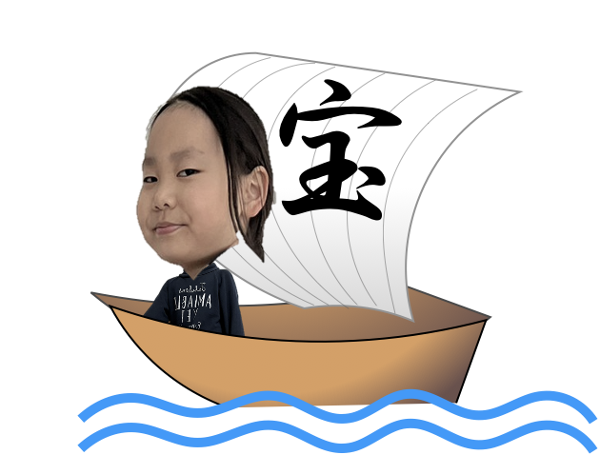
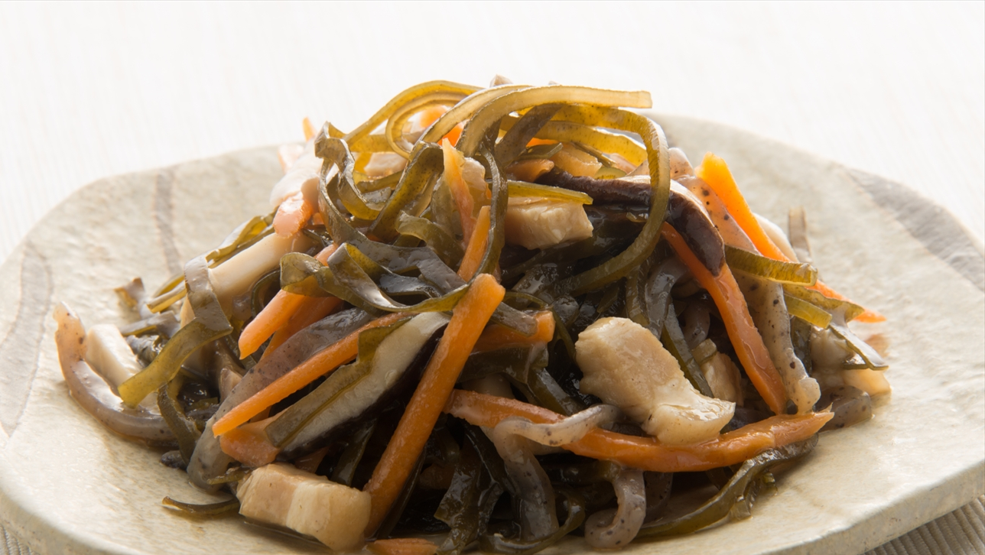
沖縄料理の昆布
昆布は
北前船で
運ばれたよ！

Slide 3
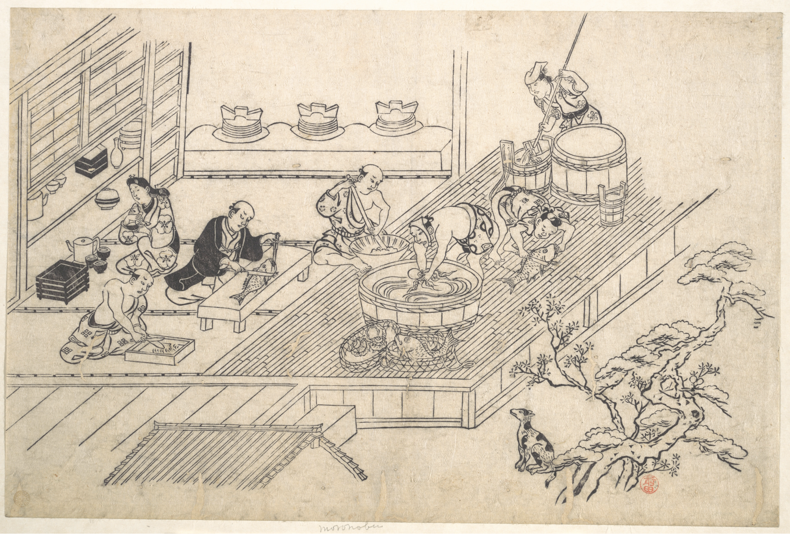
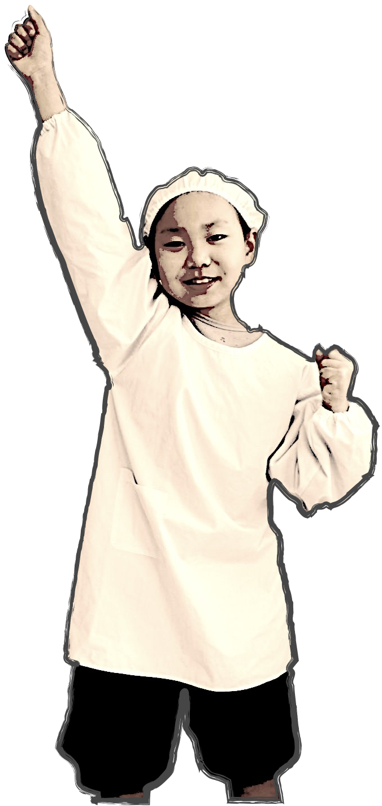

Slide 4
スライド ５・６
動画作成の素材です
（練習用）

Slide 5
沖縄料理の昆布
昆布は
北前船で
運ばれたよ！
動画作成のための
練習用素材です
※ アニメーション無し

Slide 6
動画作成のための
練習用素材です
※ アニメーション無し

Slide 7
以下のスライド
アニメーション動画
作成の手順です

Slide 8
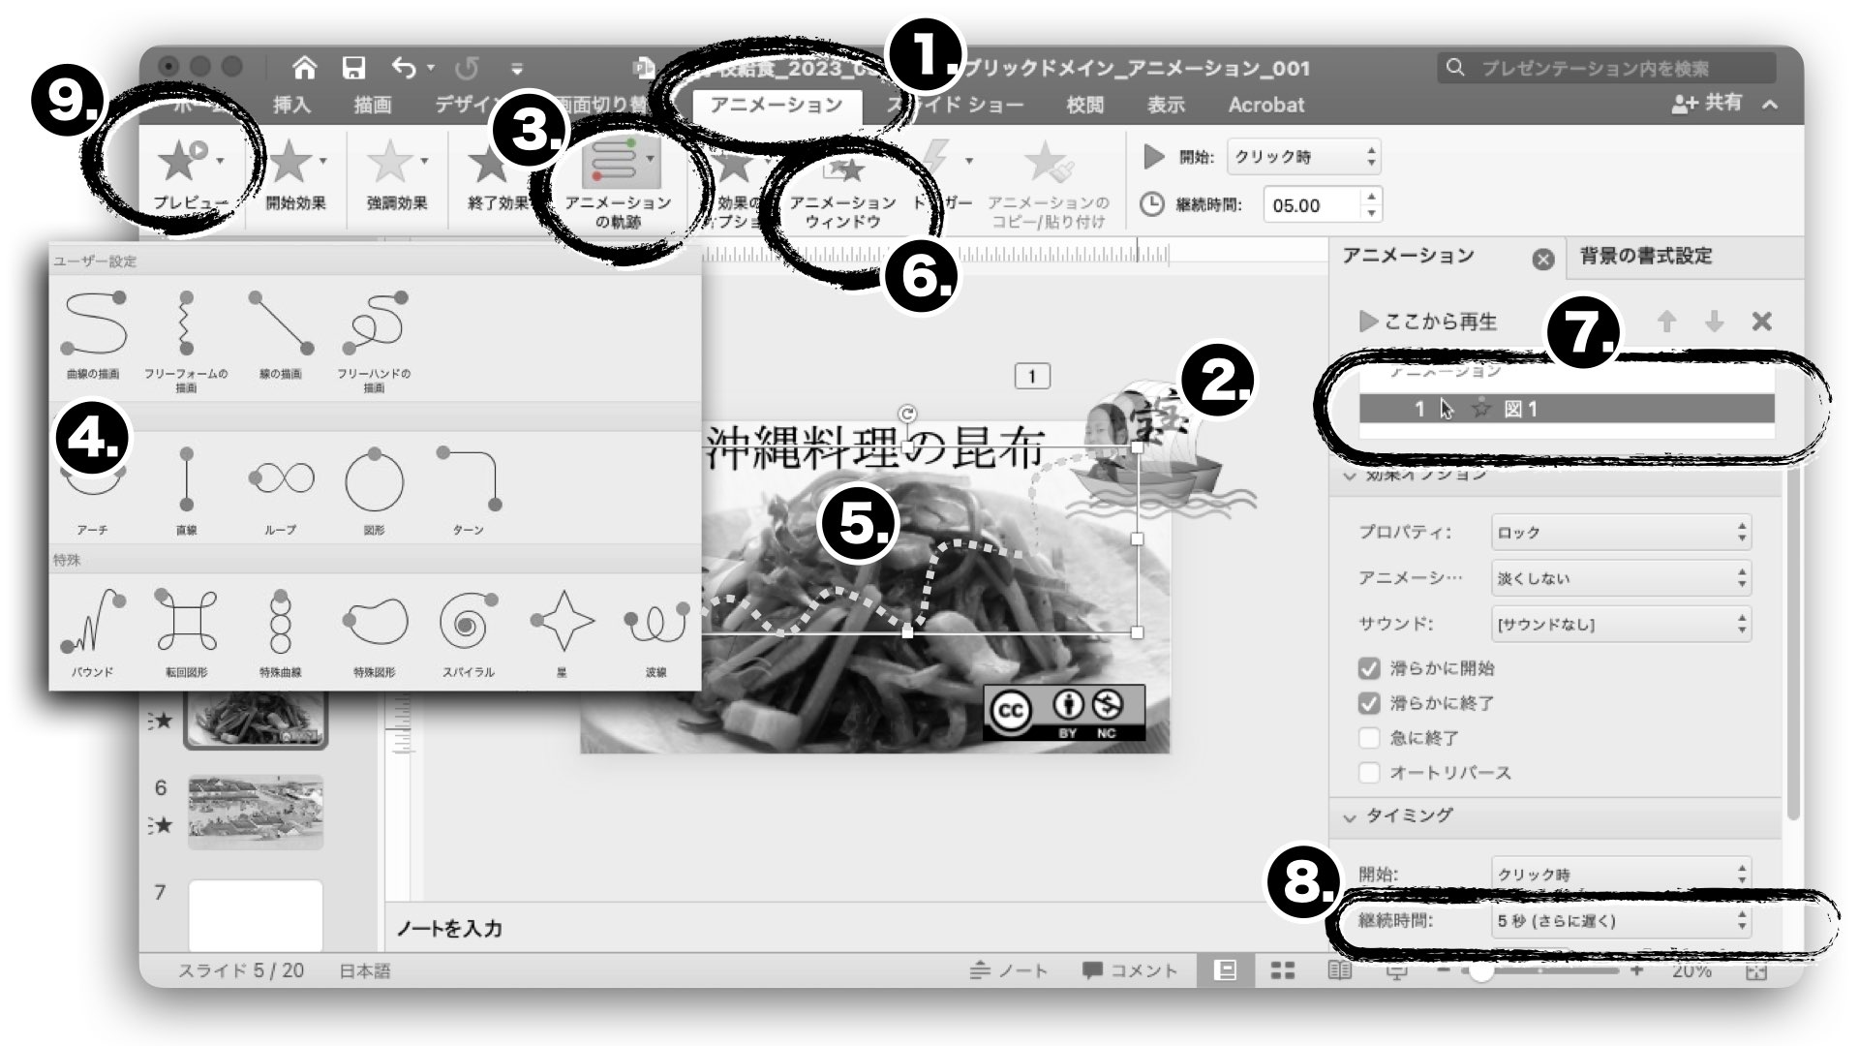
沖縄料理の昆布
❸ 月号(2023) 掲載分
【❶アニメーションタブを選択】
→【❷動かしたい画像を選択】
→【❸アニメー ションの軌跡」選択】
→【❹ユーザー設定で軌 跡を選択(ここでは「曲線の描画」)】
→【❺ 動かしたい軌跡をなぞる(点線で表示)】
→【❻「アニメーションウィンドウ」を選択】
→【❼作成したアニメーションを選択】
→【❽ 「継続時間」でアニメーションの長さを調節】
→【❾「プレビュー」で動きを確認し、必要に 応じ調整】

Slide 9
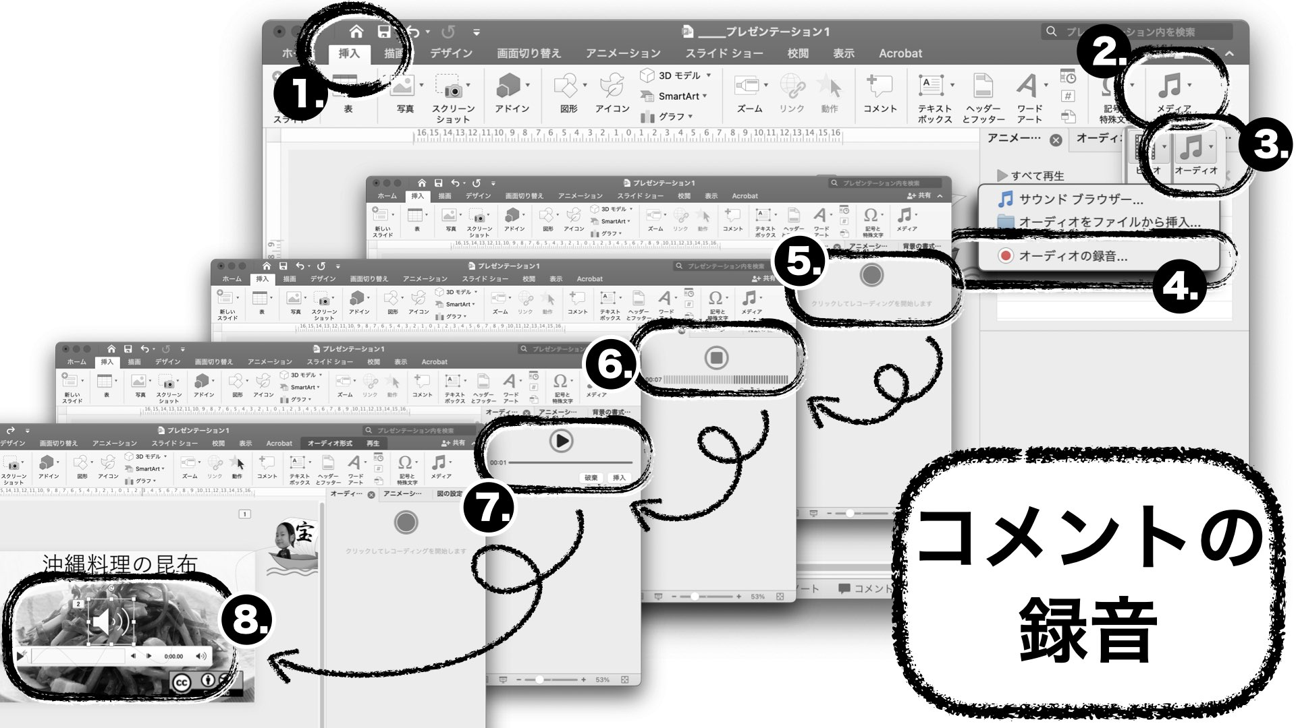
沖縄料理の昆布
④ 月号(2023)
掲載分
→ ①「挿入」タブを選択
→ ②「メディア」を選択
→ ③「オーディオ」を選択
→ ④「オーディオの録音」を選択
→ ⑤ 赤●ボタンでレコーディング開始
→ ⑥ 青■ボタンで録音の停止
→ ⑦ 挿入（OK)
→ ⑧ 録音データがスピーカーマークで表示される

Slide 10
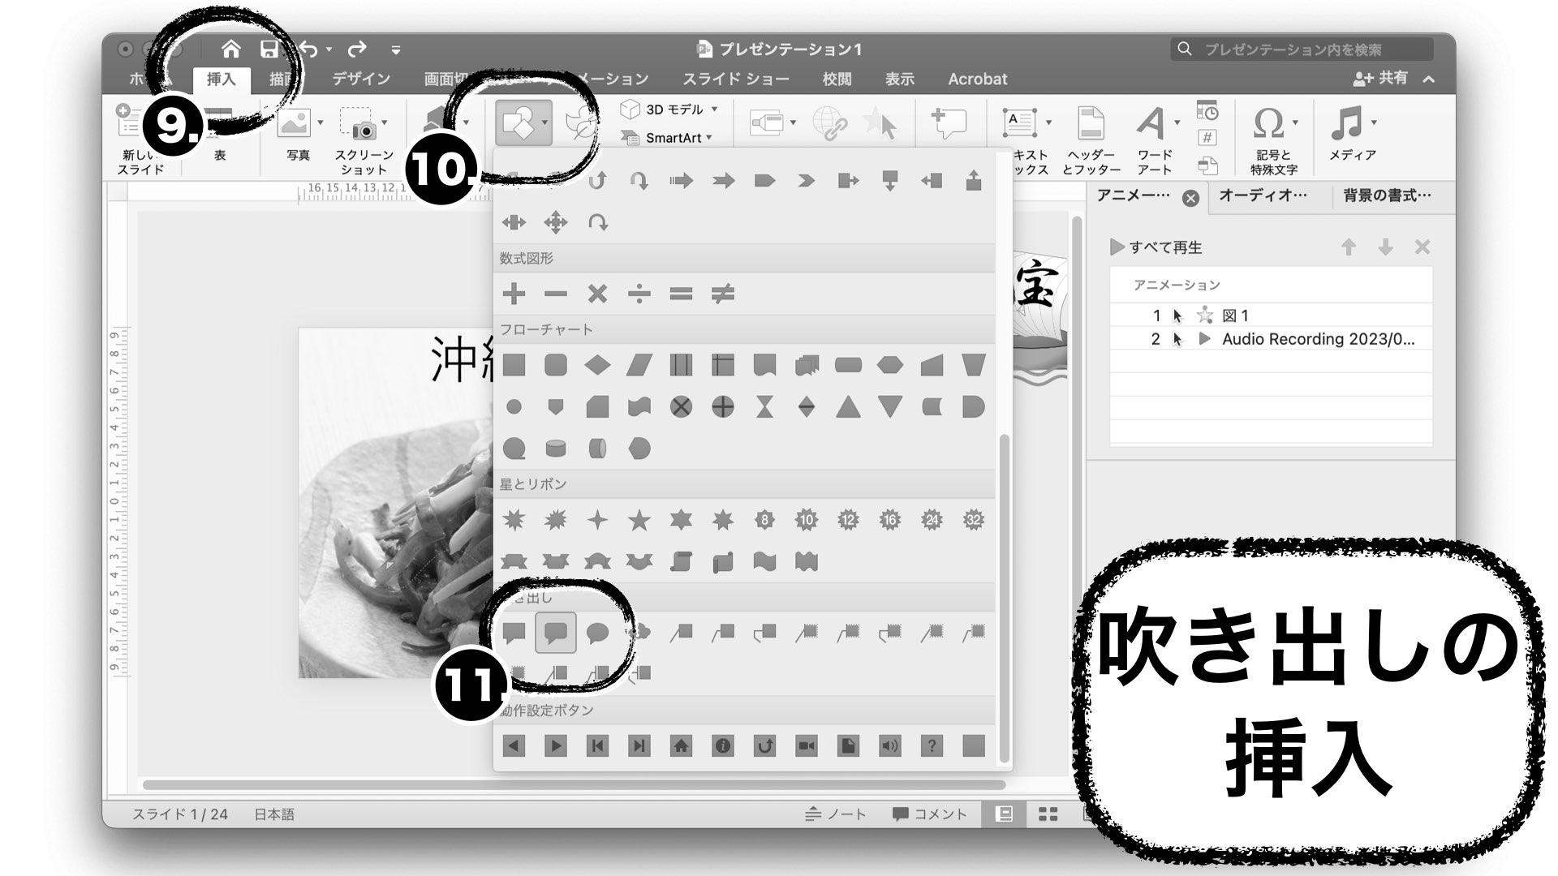
沖縄料理の昆布
④ 月号(2023)
掲載分
→ ⑨「挿入」タブを選択
→ ⑩「図形」を選択
→ ⑪ 吹き出しを選択

Slide 11
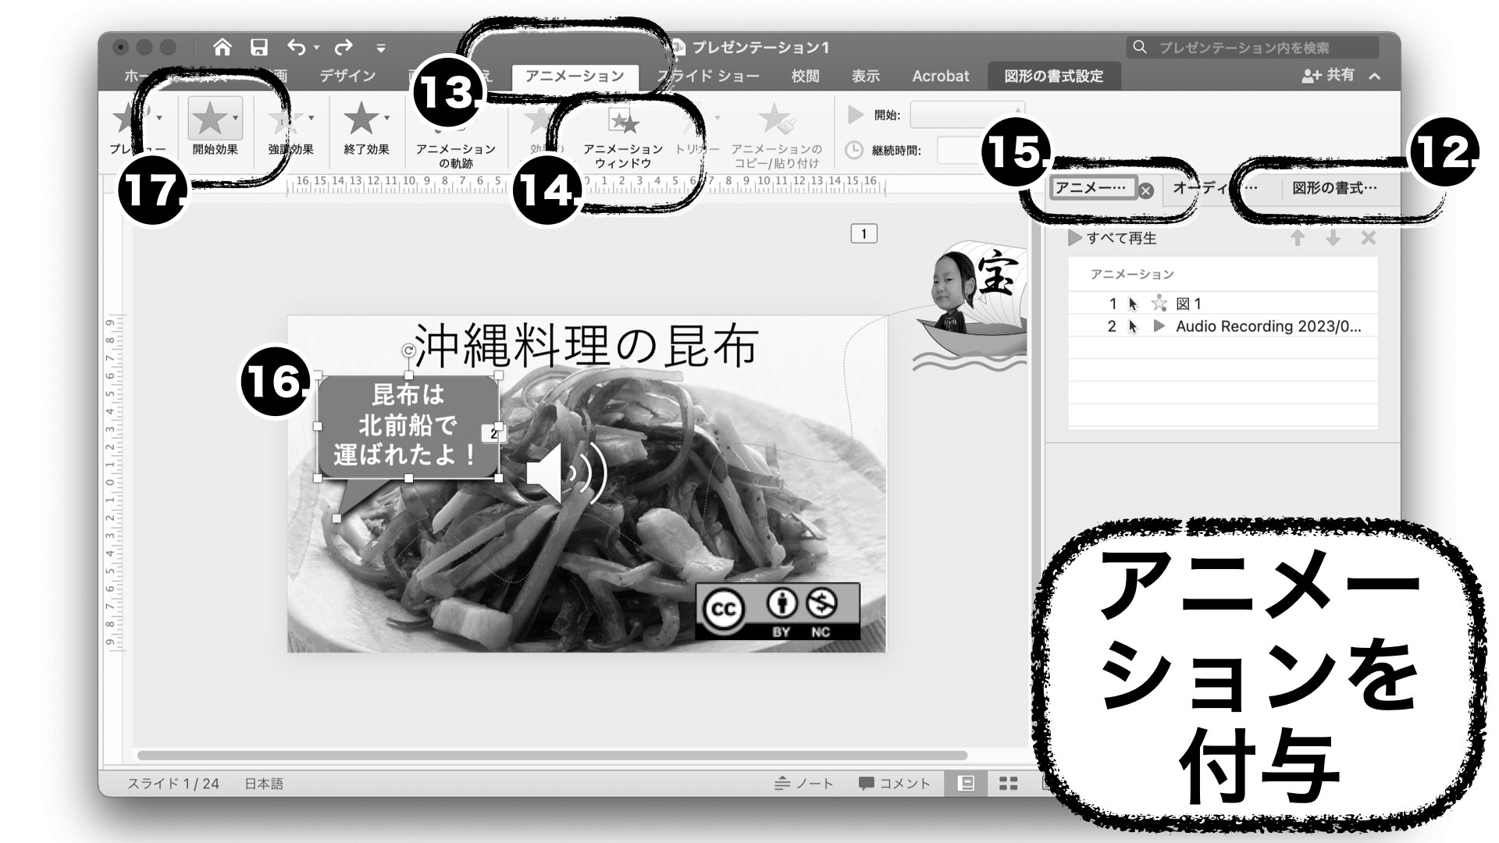
沖縄料理の昆布
昆布は
北前船で
運ばれたよ！
④ 月号(2023)
掲載分
→ ⑫「図形の書式」で色・線などを整える
→ ⑬「アニメーション」タプを選択
→ ⑭⑮ 「アニメーション」を選択
→ ⑯ アニメーションを付けるオプジェクト
（ここでは吹き出し）を選択
→ ⑰ 「開始効果」を選択

Slide 12
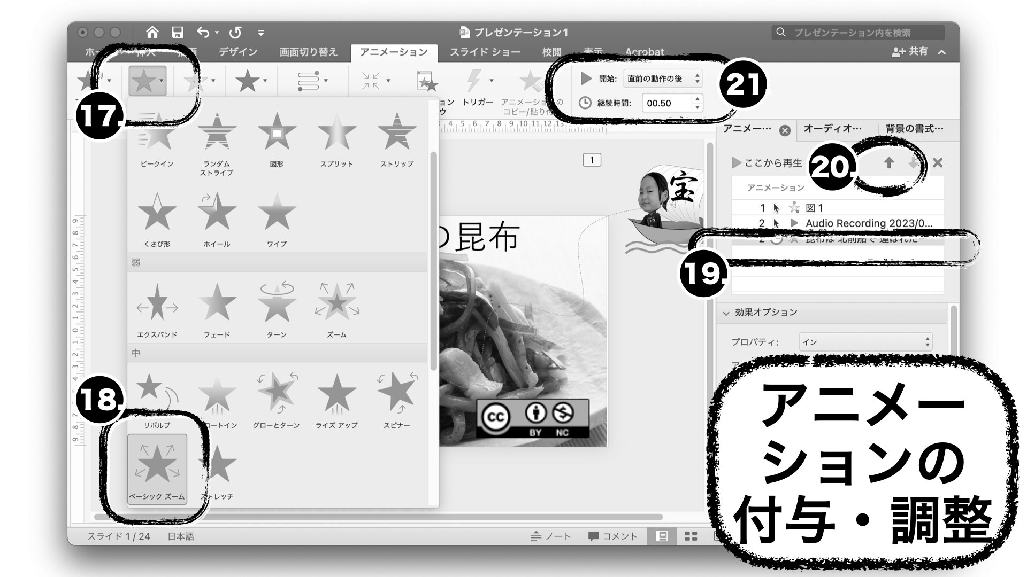
沖縄料理の昆布
昆布は
北前船で
運ばれたよ！
④ 月号(2023)
掲載分
→ ⑰ 「開始効果」を選択
→ ⑱ 「ズーム」を選択
→ ⑲ アニメーションウィンドウのリストから、アニメーションを
付与したオプジェクト（吹き出し）を選択
→ ⑳ 矢印でアニメーションの順番を繰り上げる(2 番目にする）
→ ㉑ タイミングを「直前の動作の後」、継続時間は0.5秒程度

Slide 13
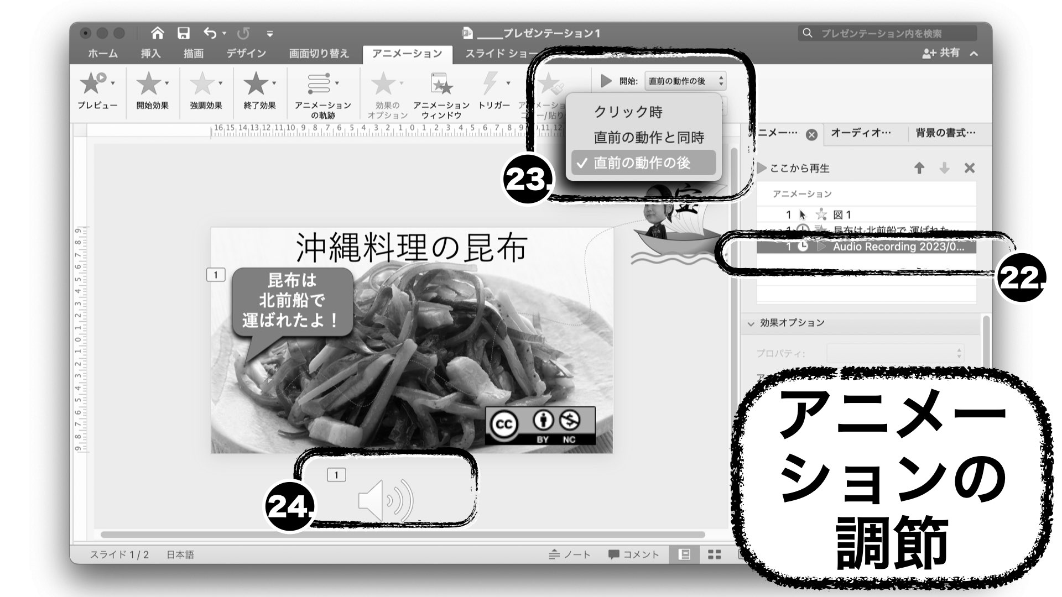
沖縄料理の昆布
昆布は
北前船で
運ばれたよ！
④ 月号(2023)
掲載分
→ ㉒ リストから、録音した
コメントのデータを選択
→ ㉓ タイミングを「直前の動作の後」
→ ㉔ スピーカーマークをズらし設定完了

Slide 14
沖縄料理の昆布
完成
サンプル
昆布は
北前船で
運ばれたよ！

Slide 15
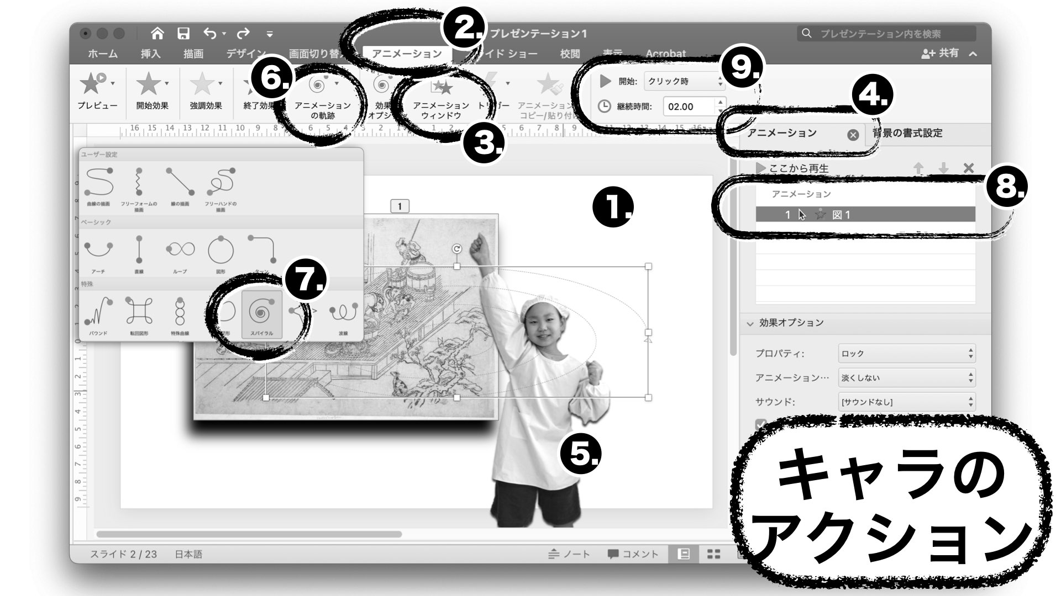
① スライドにキャラクター（写真）や図絵など、
オブジェクトを配置
→ ② 「アニメーション」タブを選択
→ ③④「アニメーションウィンドウ」を選択
→ ⑤ アニメーションを付けるキャラを選択
→ ⑥ アニメーションの軌跡を選択
→ ⑦ スパイラルを選択
→ ⑧ リストから前記のアニメーションを選択
→ ⑨ タイミングで「クリック時」を選択

Slide 16
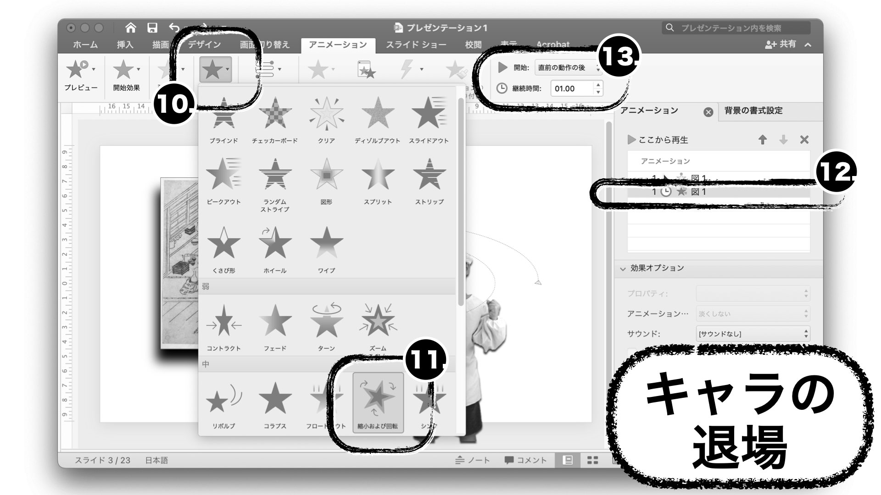
→ ⑩「終了効果」を選択
→ ⑪「縮小および回転」を選択
→ ⑫ リストから、 ⑪で追加された
アクションを選択
※ ⑫はPPTのバーションによっては表示されない場合もあります
→ ⑬ タイミングで「直前の動作の後」を選択

Slide 17
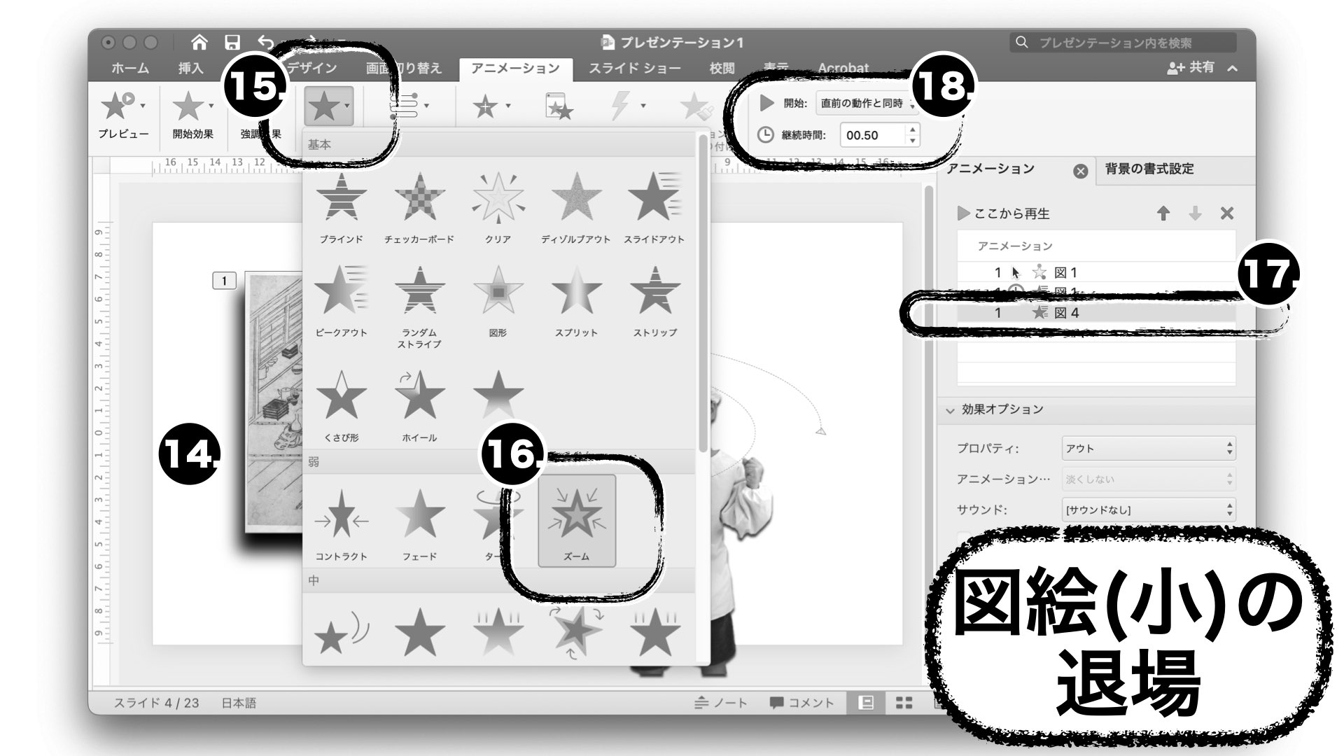
→ ⑭ 小さい方の図絵（オブジェクト)を選択
→ ⑮「終了効果」を選択
→ ⑯「ズーム」を選択
→ ⑰リストから、 ⑯で追加された
アクションを選択
→ ⑱タイミングで「直前の動作と同時」を選択

Slide 18
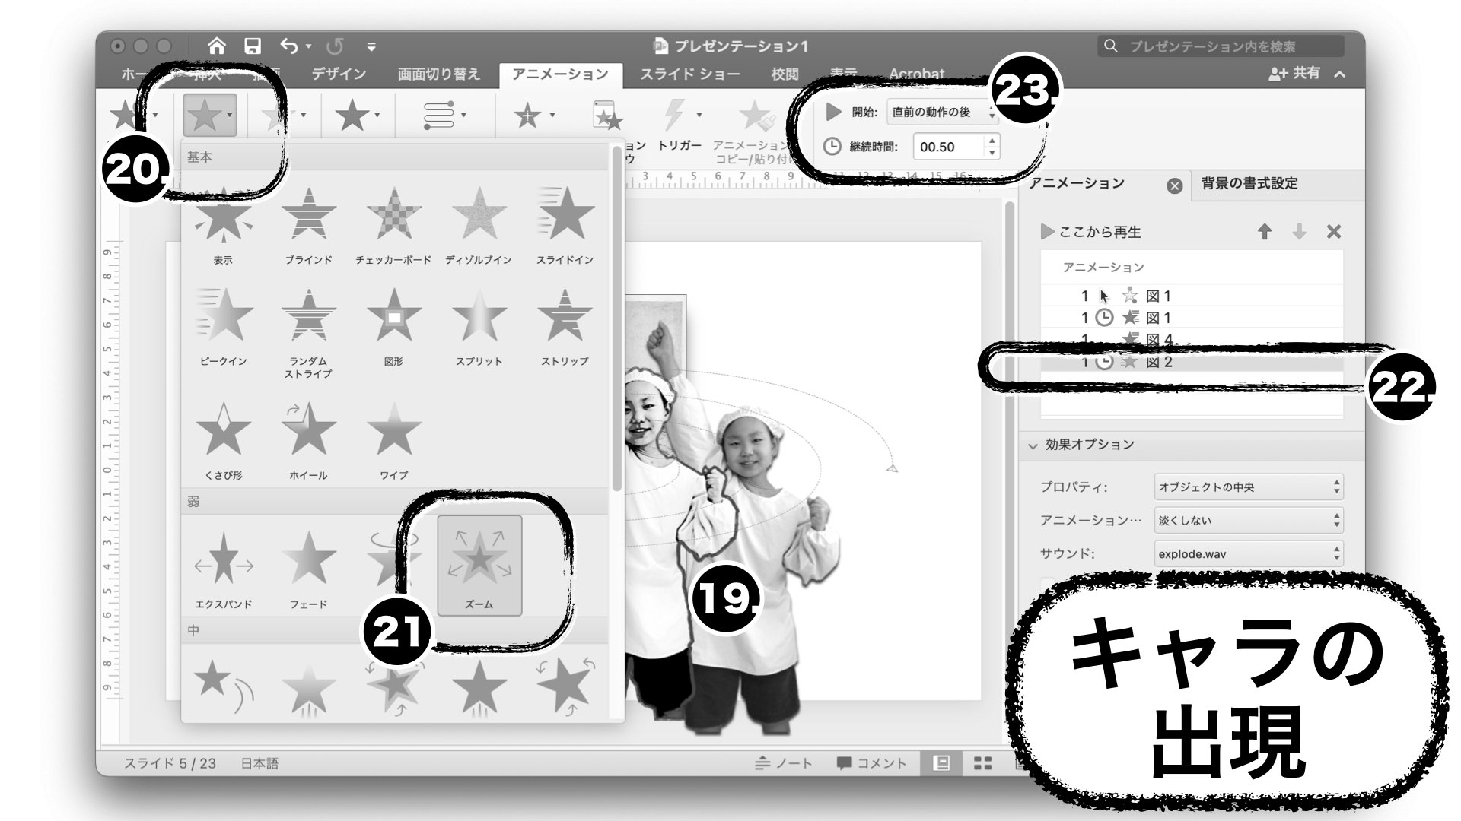
→ ⑲ 場面変化の後のキャラを配置して選択
（レトロ調の写真キャラ）
→ ⑳「開始効果」を選択
→ ㉑「ズーム」を選択
→ ㉒ リストから、㉑で追加された
アクションを選択
→ ㉓ タイミングで「直前の動作の後」を選択

Slide 19
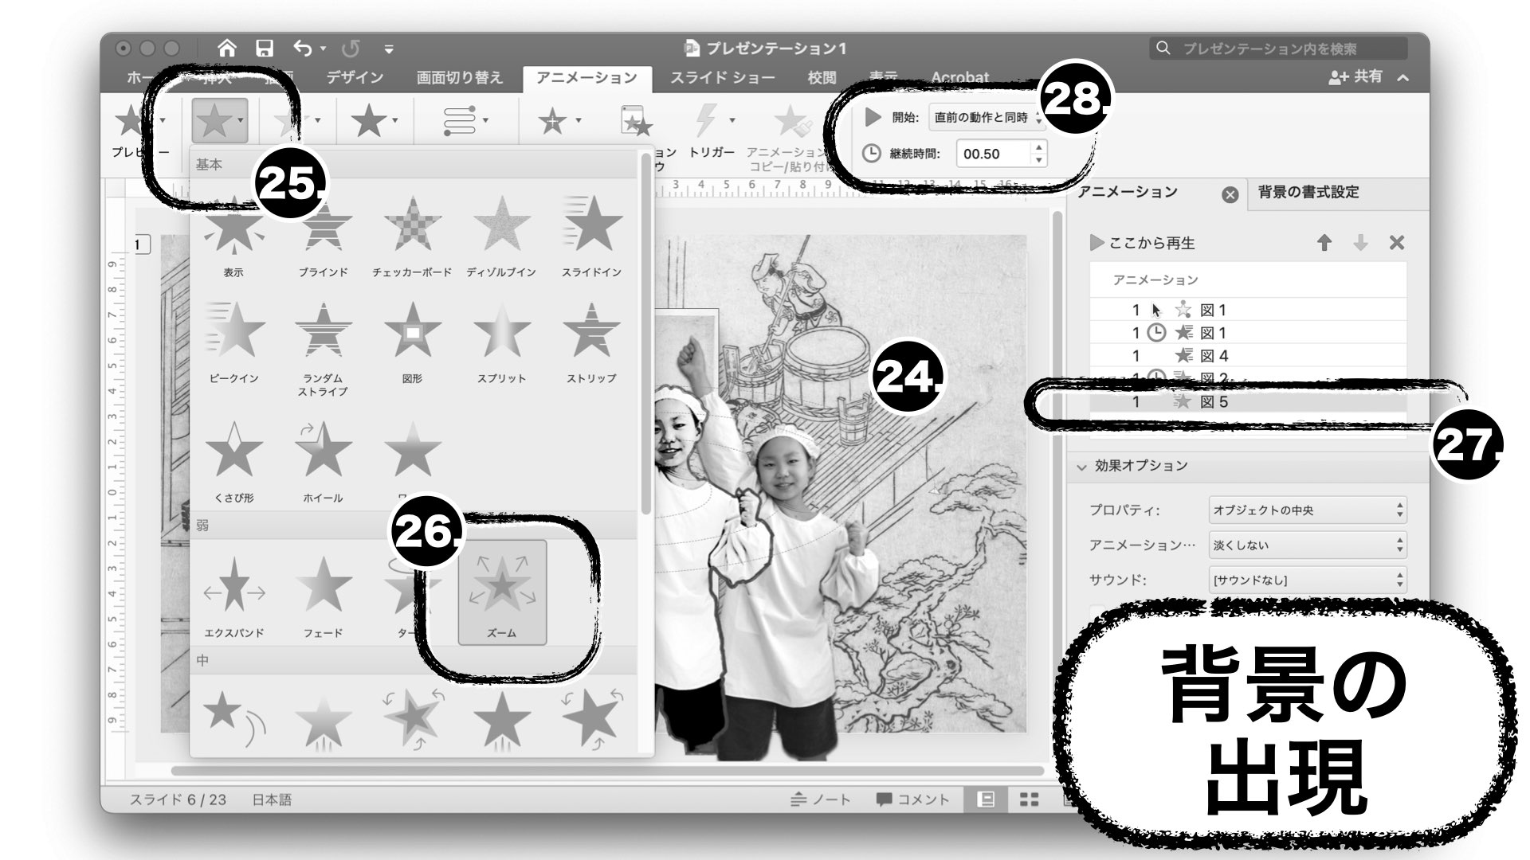
→ ㉔ 場面変化の後の背景（大きい図絵）を
配置して選択
→ ㉕「開始効果」を選択
→ ㉖「ズーム」を選択
→ ㉗ リストから、㉖で追加された
アクションを選択
→ ㉘ タイミングで「直前の動作と同時」を選択

Slide 20
完成
サンプル

